Slide 1
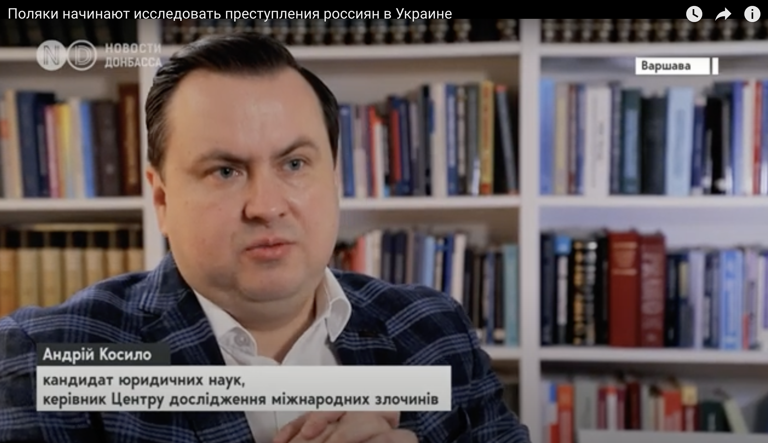
17.12.2022 r.
Nagranie wideo Wywiadu dr Kosyło dla ”Novyny Donbasu” na temat działalności Centrum Badań Zbrodni Międzynarodowych UW.
Link do wideo: https://www.youtube.com/watch?v=oJ8SrskPrbk

Slide 2
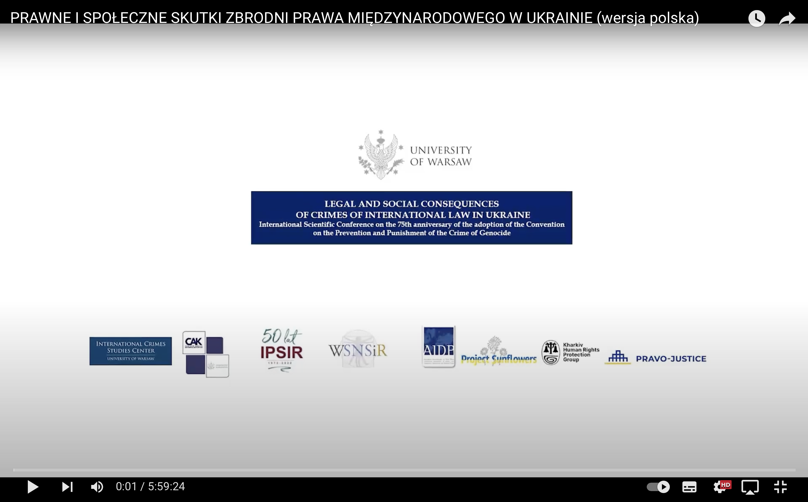
14 grudnia 2023 r.
Nagranie z Międzynarodowej konferencji naukowej w 75. rocznicę uchwalenia Konwencji w sprawie zapobiegania i karania zbrodni ludobójstwa „Prawne i społeczne skutki zbrodni prawa międzynarodowego w Ukrainie”.
Wersja polska
https://youtu.be/1bGi1XHbO7A?si=5Wi84goDxzosnST5

Slide 3
14 grudnia 2023 r.
Nagranie wideo z Międzynarodowej konferencji naukowej w 75. rocznicę uchwalenia Konwencji w sprawie zapobiegania i karania zbrodni ludobójstwa „Prawne i społeczne skutki zbrodni prawa międzynarodowego w Ukrainie”.
Wersja anglojęzyczna
https://www.youtube.com/watch?v=eZWZvGd-u2A

Slide 4
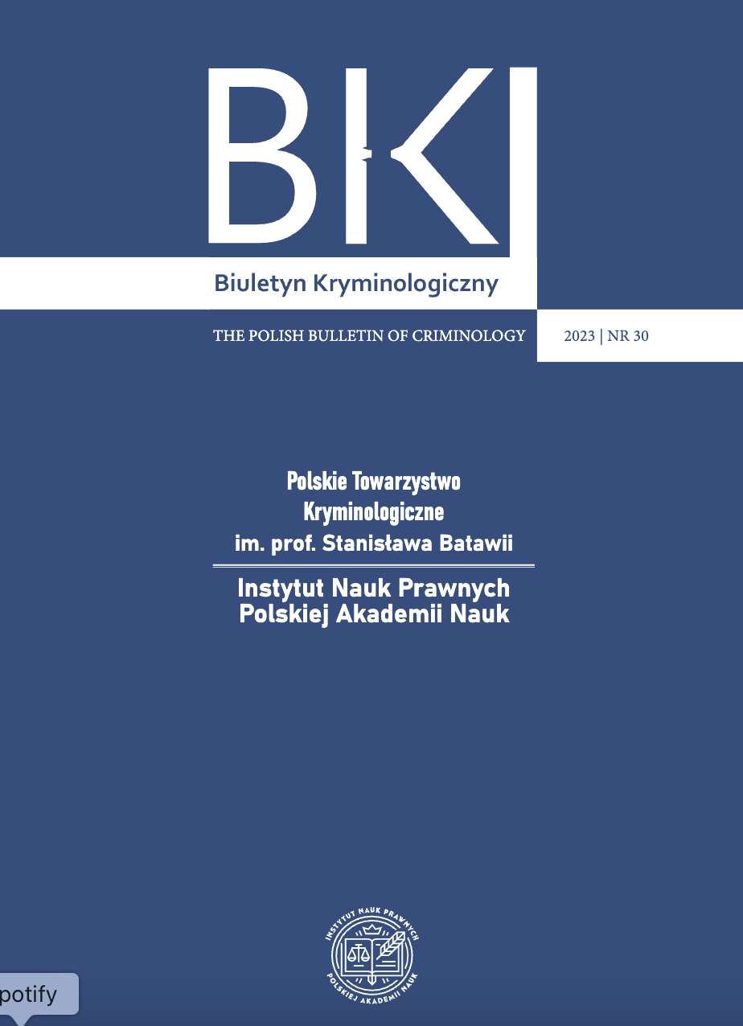
Andriy Kosyło | Sprawozdanie z międzynarodowej konferencji naukowej w 75. rocznicę uchwalenia Konwencji w sprawie zapobiegania i karania zbrodni ludobójstwa „Prawne i społeczne skutki zbrodni prawa międzynarodowego w Ukrainie”, Warszawa 14 grudnia 2023 r.
https://czasopisma.inp.pan.pl/index.php/bk/issue/view/373/303

